Slide 1


DV1497::Projekt::Qt::notepad light::

Slide 2
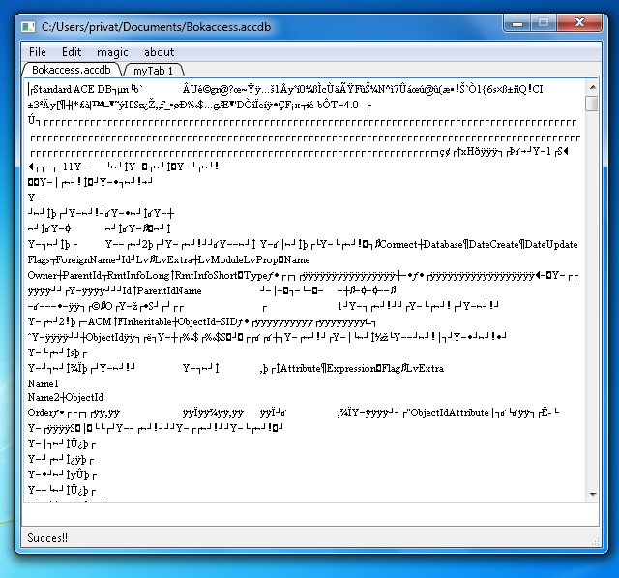
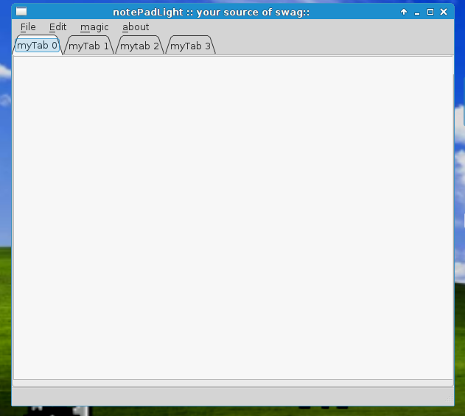
Demo::In Real Life
Windows and linux

Slide 3
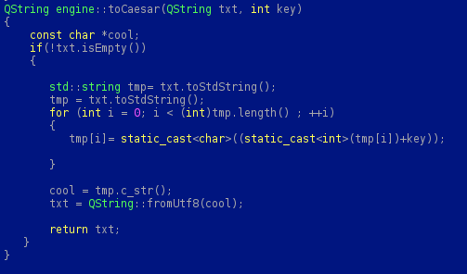
Kod kuriosa!! 1/2

Slide 4
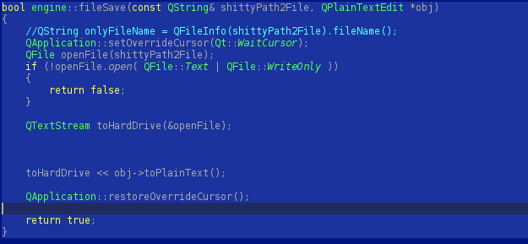
Kod kuriosa!! 2/2

Slide 5
Klass relationer

Slide 6
Processen och lärdomar
Inlärning, doc.qt.io, öppenkällkod
Versionshantering, Git
          Commit - dagbok
  GUI design vs. Kodning
            Blanda?
            Kodning säkert, mer kontroll
            GUI för mycket QML
Kommunikation, handledning, vänner
Internet, sökmotor, stackoverflow
Minnesläckor
        Blir snabbt spaggetti
Action, Signal, pointer Slot... Connect(...)!!!

Slide 7
Frågor?

